Slide 1
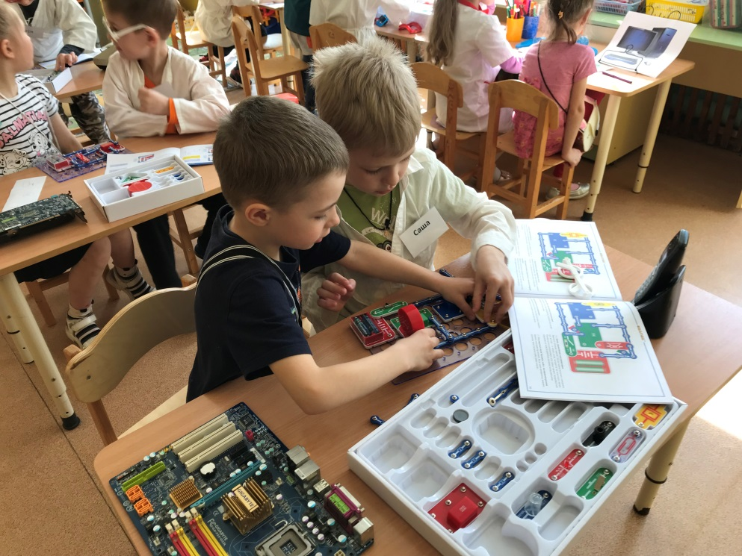
Муниципальное образовательное учреждение
средняя общеобразовательная школа «Образовательный комплекс «Импульс» Центр развития ребёнка - детский сад №99
Муниципальный ресурсный центр

Slide 2


Муниципальное образовательное учреждение
средняя общеобразовательная школа «Образовательный комплекс «Импульс» Центр развития ребёнка - детский сад №99
НАПРАВЛЕНИЕ ДЕЯТЕЛЬНОСТИ РЕСУРСНОГО ЦЕНТРА
«Инновационные практики развития познавательной деятельности детей дошкольного возраста в условиях реализации ФГОС дошкольного образования»
120
Цель: Формирование единого образовательного пространства по развитию познавательной деятельности детей дошкольного возраста на основе сетевого взаимодействия с дошкольными учреждениями города.
70
Задачи
1. Создать условия для обновления работы по развитию познавательной деятельности детей дошкольного возраста за счет внедрения в педагогический процесс инновационных технологий, моделирования новых эффективных средств и методов обучения.
2. Разнообразить формы и способы развития познавательной деятельности воспитанников детских садов в педагогической практике.
3. Обеспечить научно-методическую, консультационную и информационную поддержку дошкольным образовательным учреждениям города.
4. Осуществлять методическое сопровождение педагогов дошкольных учреждений в процессе профессионального общения в открытом информационно-образовательном пространстве.
5. Создать условия для развития профессиональной компетентности педагогов детских садов города.
5
30
200
2009
2011
Название графика

Slide 3

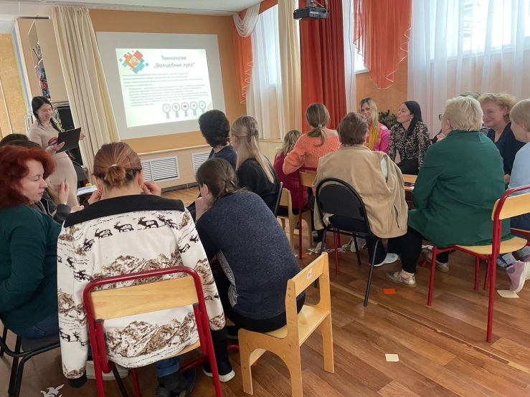
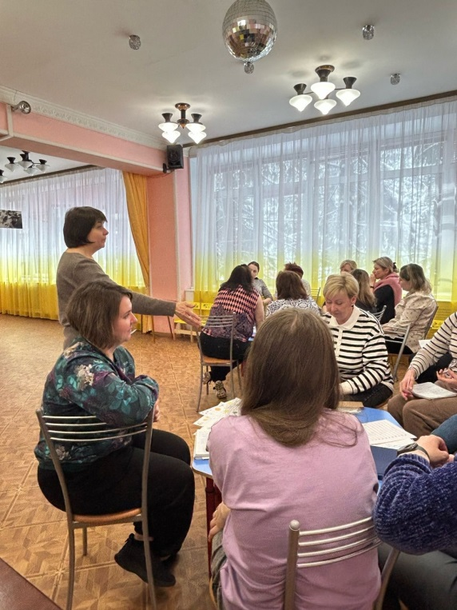
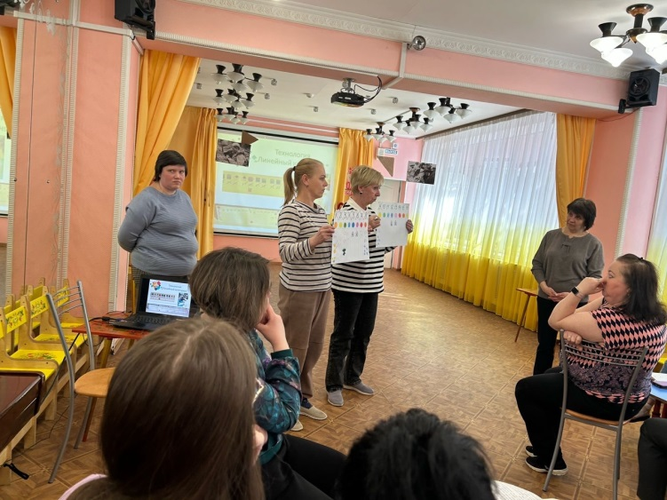
Муниципальное образовательное учреждение
средняя общеобразовательная школа «Образовательный комплекс «Импульс» Центр развития ребёнка - детский сад №99
Педагогическая мастерская
«Коллаборация педагогических идей»
120
Цель: повышение профессионального мастерства педагогов-участников в процессе активного педагогического общения по проблеме развития и поддержки детской инициативы и самостоятельности детей.
70
5
30
200
2009
2011
Название графика

Slide 4
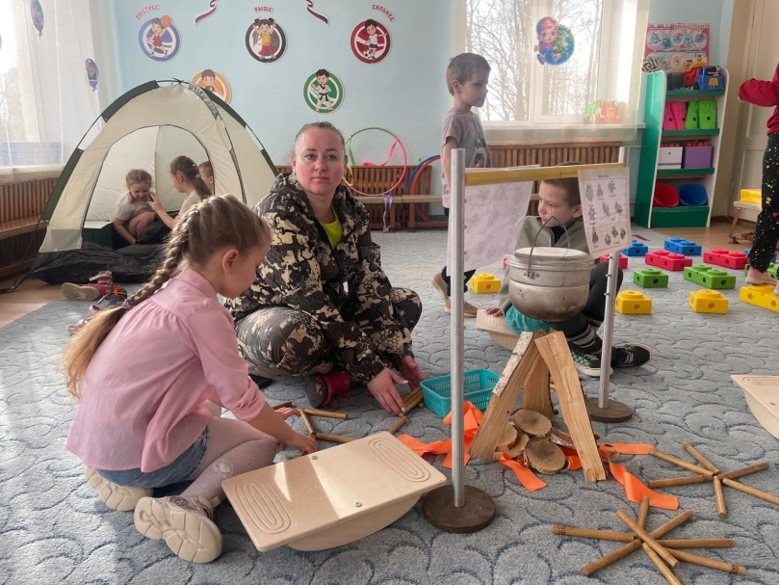
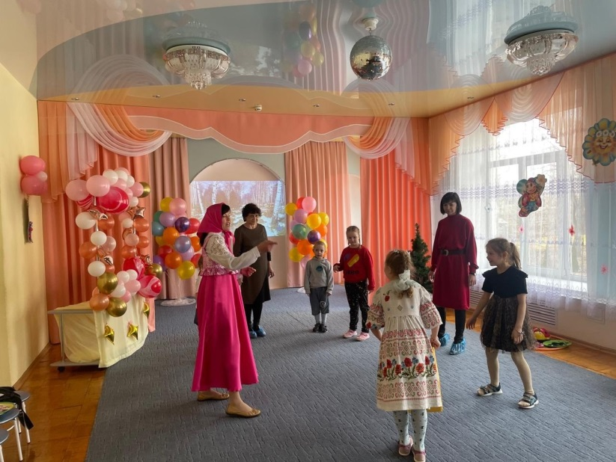
Муниципальное образовательное учреждение
средняя общеобразовательная школа «Образовательный комплекс «Импульс» Центр развития ребёнка - детский сад №99
Проблемный семинар
««Эффективная социализация дошкольников через использование современных технологий»
Цель повышение профессионального мастерства педагогов-участников в процессе формирования представления об особенностях реализации технологий социализации детей: клубный час и социальная акция.

Slide 5
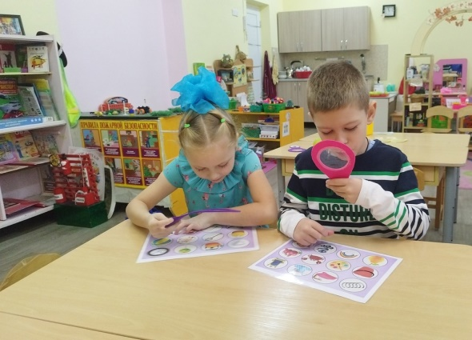
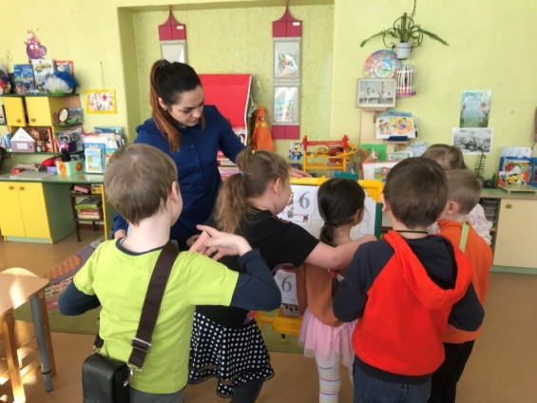

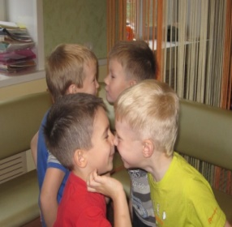
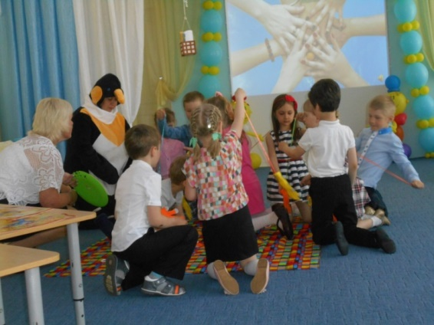
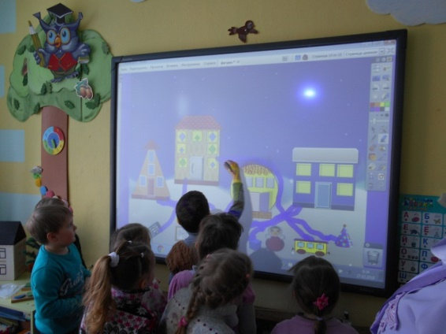
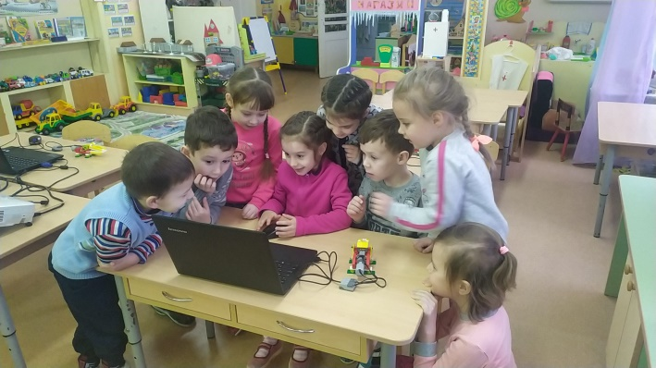
Результаты деятельности
Любознательный, активный
Способный планировать свои действия
Овладевший средствами общения
и способами взаимодействия
со взрослыми и сверстниками
Способный решать интеллектуальные задачи
Овладевший универсальными предпосылками учебной деятельности

Slide 6
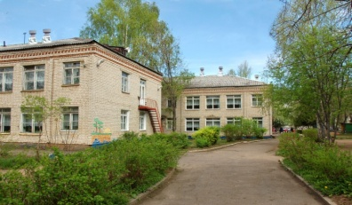
Муниципальное образовательное учреждение
средняя общеобразовательная школа «Образовательный комплекс «Импульс» Центр развития ребёнка - детский сад №99
Мы готовы
к сотрудничеству!
Наши контакты: телефон (4855)55-07-00
Е-mail – dou99.rybinsk@yarregion.ru

